Slide 1
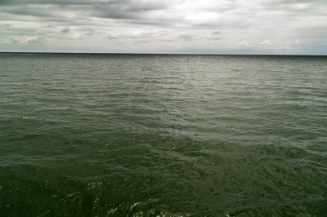
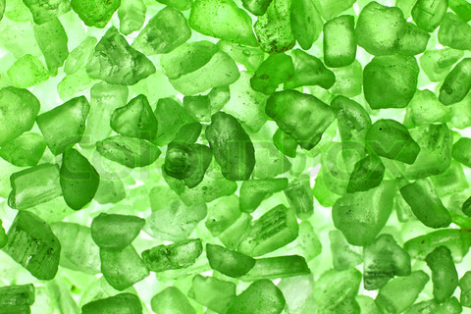
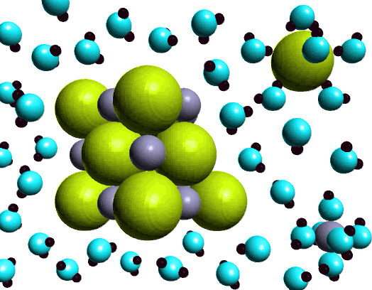
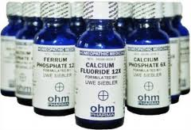
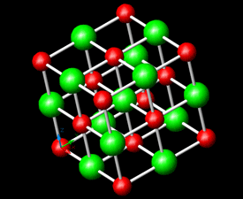
SĂRURI

Slide 2
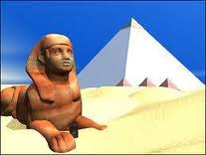
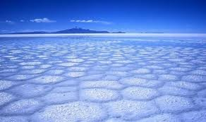
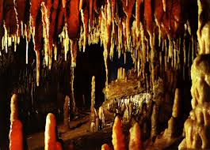
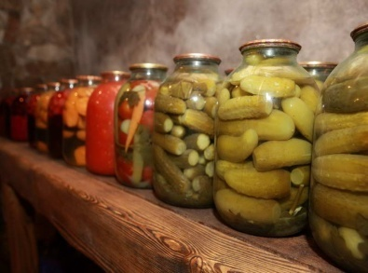
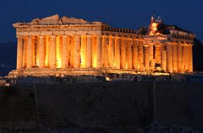
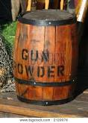
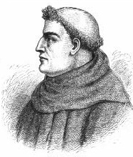
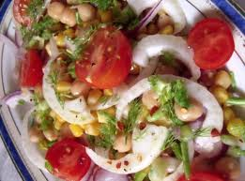
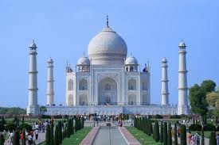
Istoricul folosirii sărurilor
SĂRURI
Stare naturală
În Vechiul Testament dar și în alte scrieri ale Antichității, apar numeroase referiri despre săruri.
Sarea de bucătărie (NaCl) este cunoscută și folosită de oameni încă din vremuri străvechi, cu mult înainte de apariția scrisului. A fost prima substanță chimică folosită ca aliment.
Carbonatul de calciu (CaCO₃) a fost și este folosit de oameni în construcții, încă din cele mai vechi timpuri.
Soda (Na₂CO₃) și potasa (K₂CO₃) se foloseau în Vechiul Egipt pentru curățarea țesăturilor și pentru îmbălsămarea faraonilor.
Cu circa 1000 de ani î. Hr., unele săruri de cupru se foloseau ca pigmenți pentru zugrăvit.
În perioada medievală, noi săruri și-au găsit utilități. De exemplu, componentul majoritar al prafului de pușcă, nitratul de potasiu – KNO₃, descoperit de către călugărul Roger Bacon (1210 - 1292)
Clorura de sodiu (NaCl)
Sare gemă (zăcăminte)
dizolvată în apa mărilor, oceanelor, lacurilor sărate, ape minerale;
România dispune de importante zăcăminte de sare, dispuse în special în Subcarpați și în Podișul Transilvaniei
Carbonatul de calciu (CaCO₃)
Calcar – în zonele cu relief carstic (peșteri); în România în special în Carpații Occidentali și Meridionali;
piatră de var, cretă;
marmură (în România la Rușchița și Niculițel)
în cojile de ouă și în oase.

Slide 3
Definiție, clasificare
SĂRURI
denumire
SĂRURILE sunt compuși chimici ce conțin în molecula lor unul sau mai mulți atomi metalici (M) și unul sau mai mulți radicali acid (R).
Formulă general MnRm unde m= valenţa lui M şi n=valenţa lui R
NaCl – clorură de sodiu
KBr – Bromură de potasiu
FeCl₂ – Clorură de fier (II)
FeCl₃ – Clorură de fier (III)
Al₂S₃ – Sulfură de aluminiu
Regula de denumire
Săruri ale hidracizilor
Denumirea nemetalului
-ură
de
Denumirea metalului
Valența metalului^{*)}
Săruri neutre
Nemetalul central prezintă valență inferioară
Ca(NO₂)₂ – azotit de calciu
Na₂SO₃ – sulfit de sodiu
AlPO₃ – fosfit de aluminiu
Regula de denumire
Denumirea nemetalului
-it
de
Denumirea metalului
Valența metalului^{*)}
Săruri ale oxiacizilor
Săruri
CuSO₄ – sulfat de cupru
CaCO₃ – carbonat de calciu
Fe(NO₃)₂ – azotat de fier
KClO₃ – Clorat de potasiu
Nemetalul central prezintă valență superioară
Regula de denumire
Denumirea nemetalului
-at
de
Denumirea metalului
Valența metalului^{*)}
Provin din înlocuirea parțială a atomilor de hidrogen din molecula unui acid cu catoni
NaHCO₃ – Carbonat acid de sodiu
NH₄HCO₃- Carbonat acid de sodiu
NaH₂PO₄ – fosfat diacid de potasiu
Regula de denumire
Săruri acide
Denumirenemetal
-ură
acid
de
Denumire metal
Valență metal *⁾
-it
diacid
-at
Dă click pe elementele din schemă pentru a o completa

Slide 4
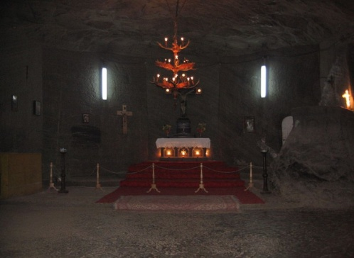
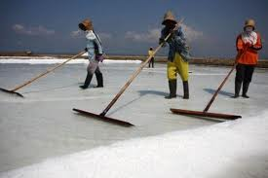
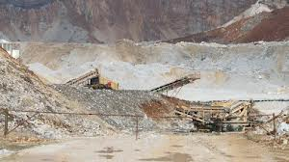
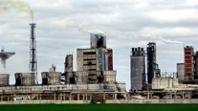

SĂRURI
Metode de obținere
Săruri
Salina Cacica
(jud. Suceava)
Aspect interior
Na₂S
Metal
Na
Nemetal
S
Săruri
Na₂SO₄
Oxidare
Oxidare
Extragerea NaCl din apa mărilor și oceanelor (Indonezia)
Oxid metalic
Na₂O
Săruri
Na₂SO₄
Oxid nemetalic
SO₂
Reacția cu apa
Reacția cu apa
Săruri
Na₂SO₃
Hidroxid
Carieră pentru extragerea calcarului
(CaCO₃)
Suseni, jud. Gorj
NaOH
Acid
H₂SO₄
Săruri
Na₂SO₄
Schema generală de obținere a sărurilor
Ce săruri poți obține dacă folosiți ca metal sodiul iar ca nemetal sulful?
Combinatul chimic
Amonil Slobozia, producător de îngrășăminte pe bază de NH₄NO₃
Dă click pentru a confrunta răspunsurile

